Slide 1
Área Académica: HISTORIA
Tema: PRIMERA GUERRA MUNDIAL
Profesor:
JOSE LUIS GUZMÁN MONTER Periodo: JULIO-DICIEMBRE 2016

Slide 2
Tema:
UNIDAD I LA GRAN GUERRA Y LAS REVOLUCIONES SOCIALES DEL SIGLO XX
DERECHO NATURAL
1.1 LA GRAN GUERRA

Slide 3
ANTECEDENTES
En los siglos XVII y XVIII el escenario europeo había tenido cuatro protagonistas:
Inglaterra
Francia
Austria
Rusia
Siglo XIX.- Alemania e Italia
La paz armada
1885- 1914

Slide 5
Europa se divide en dos bloques:
La Triple Alianza : Alemania, Italia y Austria.
La Triple Entente: Francia, Rusia y Gran Bretaña.

Slide 6
Causas
Económicas:
Enfrentamiento por el control de rutas comerciales
Nuevo reparto de las colonias
Políticas
Nacionalismo sin importar los intereses extranjeros
Francia quería recuperar territorios arrebatados por Alemania
Serbia queria recuperar Bosnia de Austria
Rivalidad entre Rusia y Austria por los Balcanes

Slide 7
Causas
Militares
Pretensión de Inglaterra por ser la primer potencia
Empeño de Alemania por ser el país dominante de Europa
El sistema de alianzas

Slide 8
El detonante de la Primera Guerra Mundial.
En junio de 1914, el archiduque Francisco Fernando de Austria, heredero de la corona imperial austriaca, fue asesinado en Sarajevo (Bosnia). Austria hizo a Serbia responsable del atentado, y le declaró la guerra.
A partir de aquí, se produjo una reacción en cadena.

Slide 9
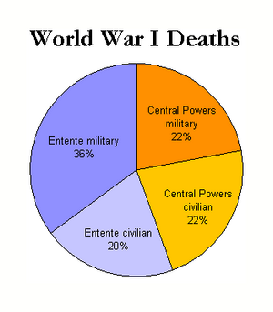
Triple Entente
Triple Alianza
Francia
Imperio Alemán
Imperio Ruso
Imperio Austro-Hungaro
Italia
Gran Bretaña
Guerra!
Los Aliados
Francia
Imperio Alemán
Imperio Ruso
Imperio Austro-Hungaro
Gran Bretaña
Imperio Otomano
Italia
Bulgaria
Serbia
Rumania

Slide 10
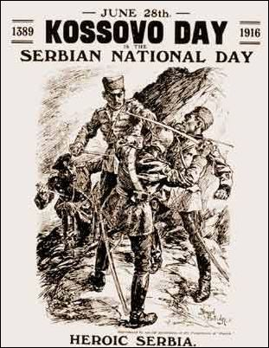
El conflicto entre Austria y Serbia prendió la mecha cuando Austria aprovechó el asesinato como pretexto para una guerra preventiva con Serbia.
Austria esperaba que la guerra permaneciera aislada, al igual que las guerras de los Balcanes (1912 – 1913).

Slide 11
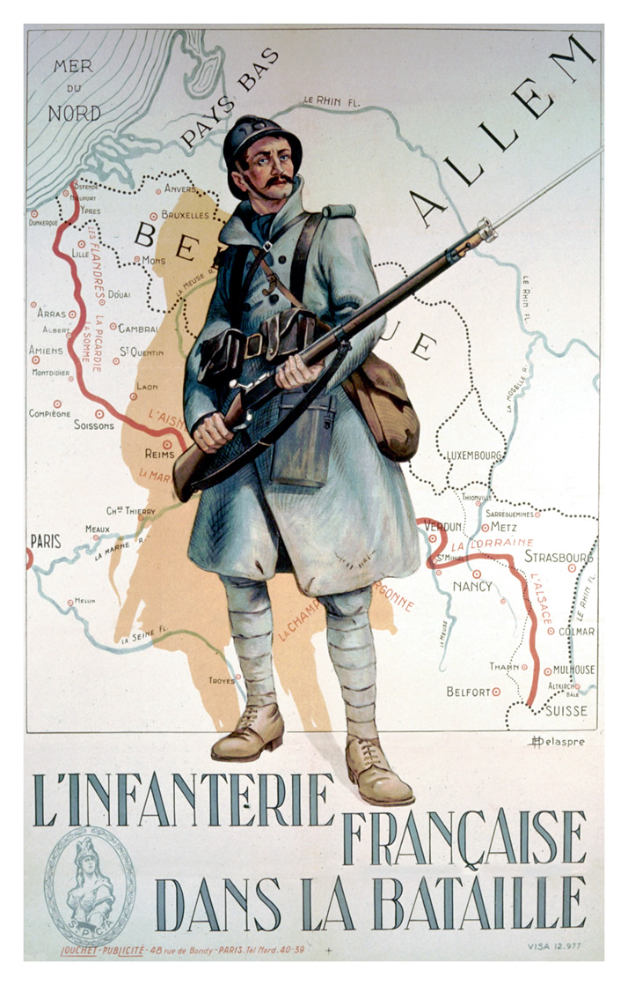
La querella Austro-Serbia explica el estallido de la guerra, pero no el que se convirtiera en una guerra mundial.
Algunas razones señaladas como causa de la guerra:
El sistema de alianzas hizo inevitable la guerra.
La rivalidad colonial en África y el Lejano Oriente.
La carrera naval entre Gran Bretaña y Alemania.
La rivalidad económica entre Gran Bretaña y Alemania.

Slide 12
Fases de la Guerra
Primera guerra de movimientos
Guerra de trincheras
Segunda guerra de movimientos

Slide 13
Frentes de combate
Frentes de combate | Sistemas de alianzas vs
 | Triple alianza | Triple entente
Balcanes | Austria-Hungria, Bulgaria. Turquía. | Serbia, Rumania y Gracia
Oriental | Alemania, Austria-Hungria, Turquía. | Rusia
Occidental | Alemania | Belgica, Francia, Luxemburgo, Inglaterra y EUA.
Sur | Alemania, Austria-Hungria, | Italia

Slide 14
Consecuencias
Económicas
Políticas
Sociales
Ambientales

Slide 15
Económicas
Fortalece a los E.U.A.
Crisis económica en toda Europa.

Slide 16
Políticas
Caída de las monarquías
E.U.A. primer potencia mundial
En 1919 se crea la sociedad de naciones
Los imperios centrales pierden sus colonias

Slide 17
Sociales
La mujer participa en el mundo laboral
Movimientos independistas de las colonias

Slide 18
Ambientales
Contaminación por los combustibles fósiles durante la guerra.
Daño a la flora y fauna

